Slide 1

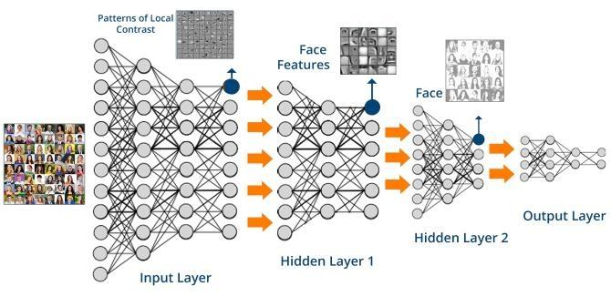
循环神经网络
深度学习
徐俊刚

Slide 2


1
计算图
2
循环神经网络
3
长短时记忆网络
4
其他典型循环神经网络
5
循环神经网络的主要应用
6
中英文术语对照
目录
Contents
Notes:
图片可以替换

Slide 3
1
计算图

Slide 4
计算图
计算图(Computational graph)：
  描述计算结构的一种图
计算图的元素
  节点（node）：表示变量，可以是标量、矢量、张量等。
  边（edge）：表示操作（函数）。
f
x
y
y=f (x)
x
g
z
y
z=g (x, y)

Slide 5
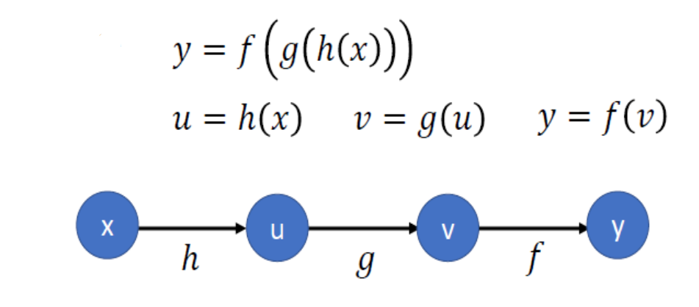
计算图

Slide 6



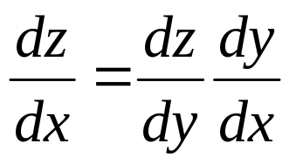






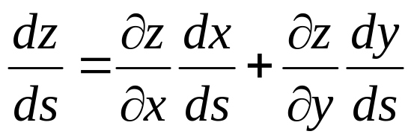



计算图
链式法则
Case 1
g
h
x
y
z
Case 2
x
s
z
y

Slide 7
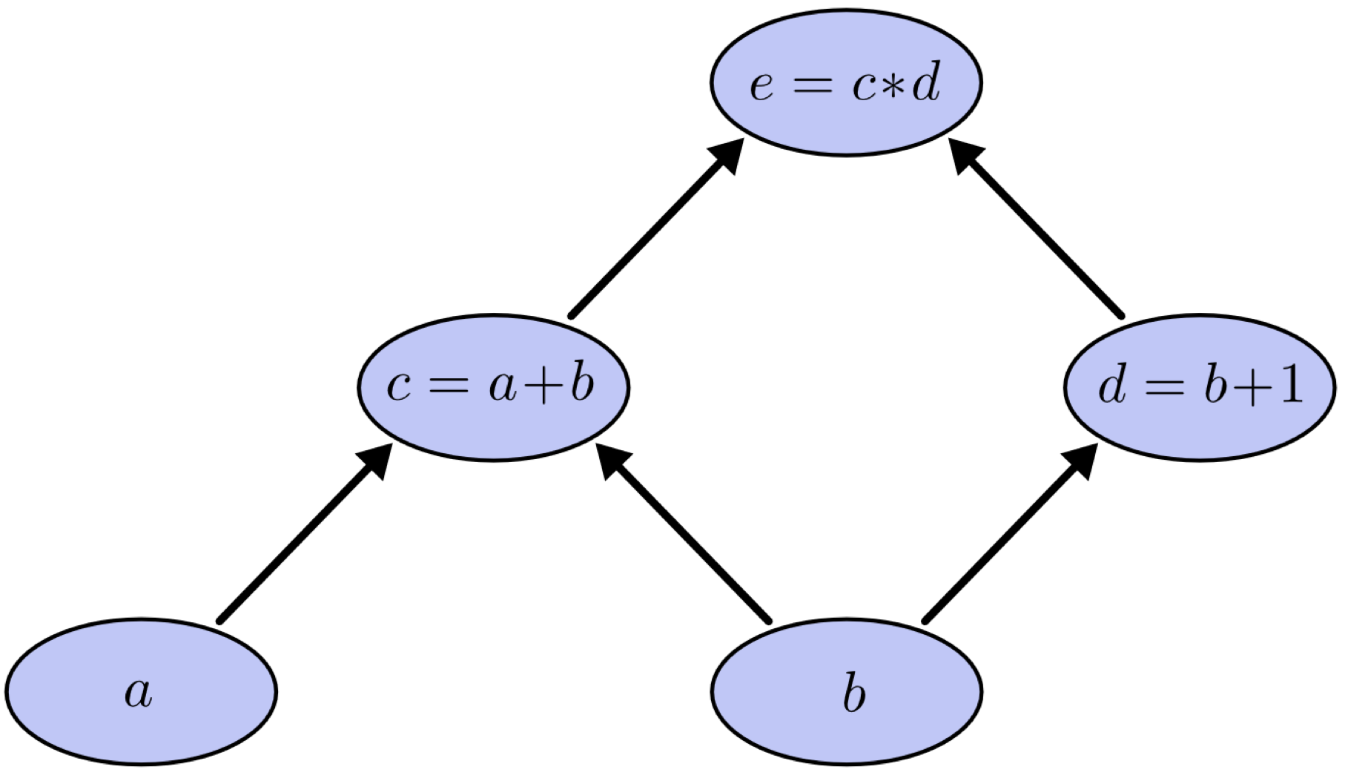
计算图

Slide 8
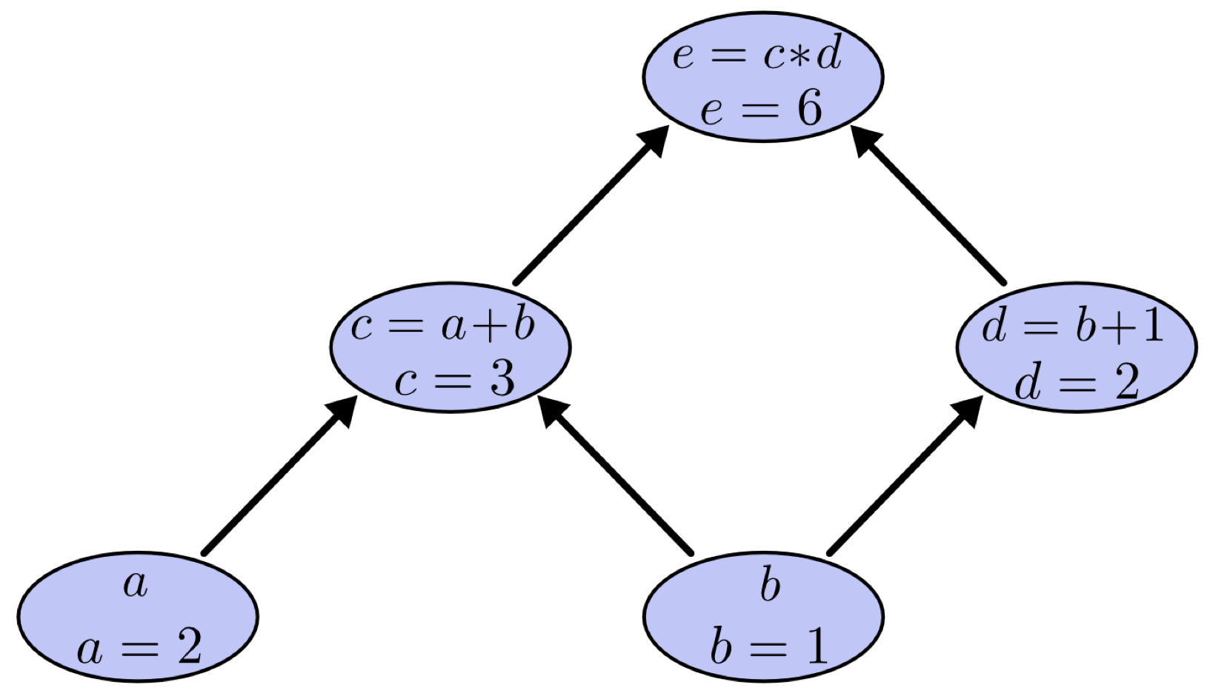
计算图

Slide 9
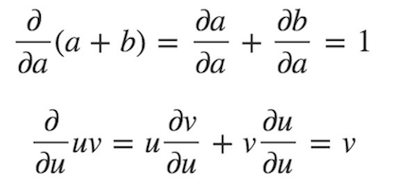
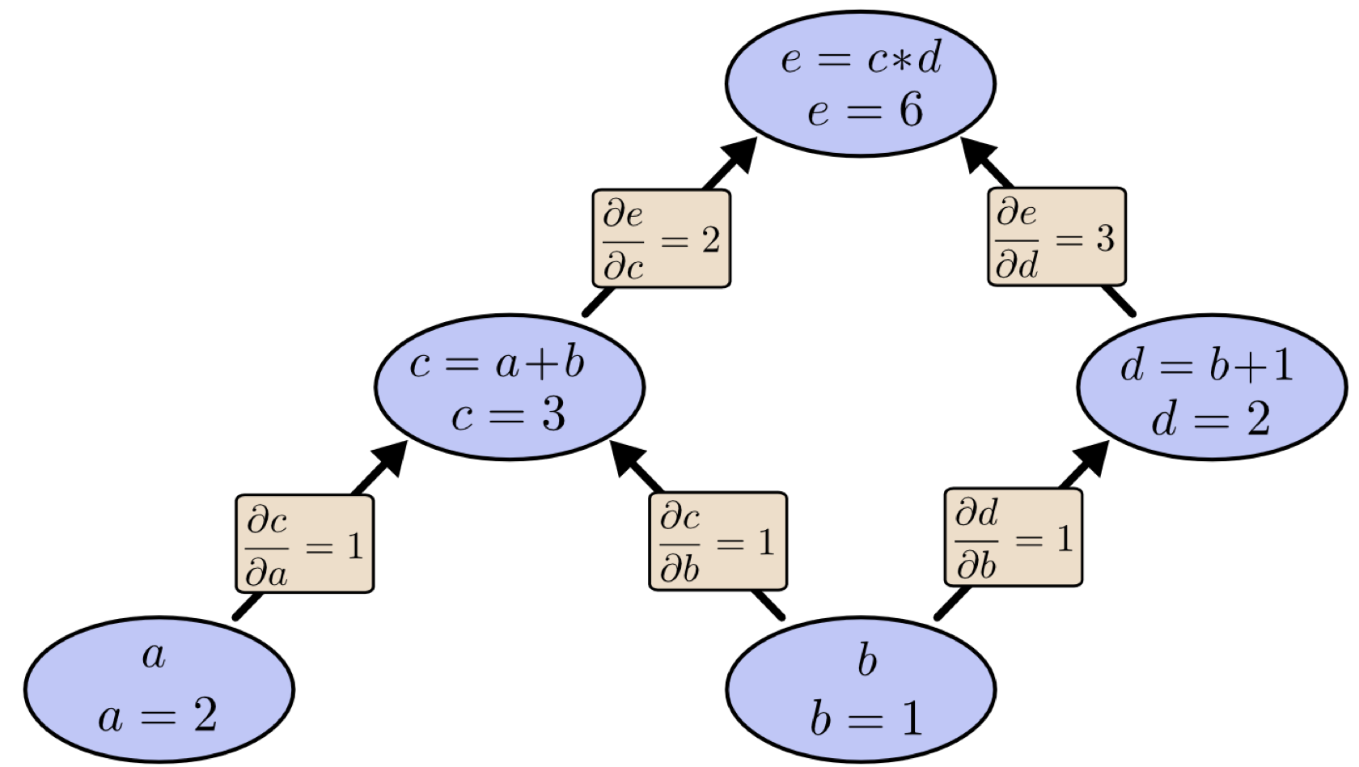
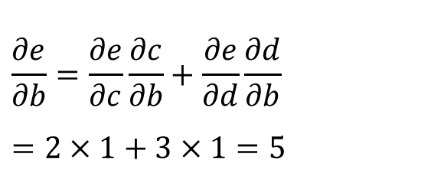
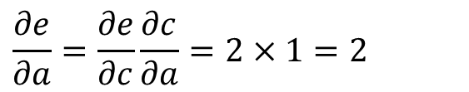
计算图
$$\frac{∂e}{∂a}=\frac{∂e}{∂c}\frac{∂c}{∂a}=2×1=2$$
$$\frac{∂e}{∂b}=\frac{∂e}{∂c}\frac{∂c}{∂b}+\frac{∂e}{∂d}\frac{∂d}{∂b}=2×1+3×1=5$$

Slide 10
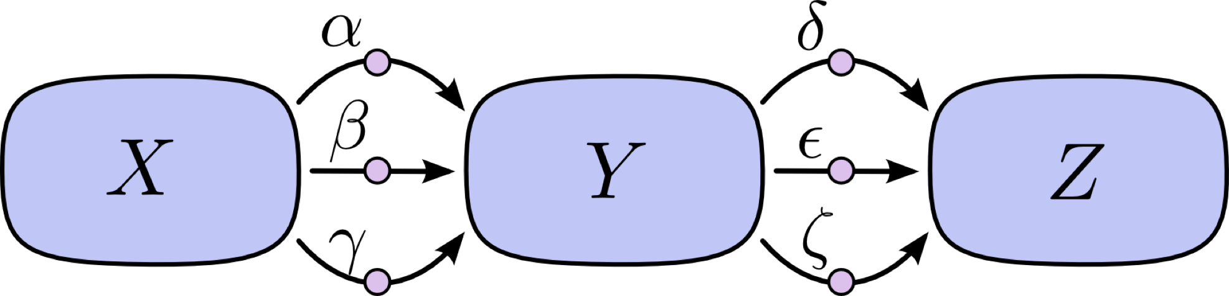
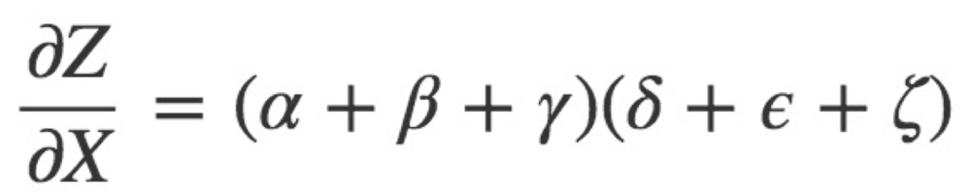
计算图

Slide 11
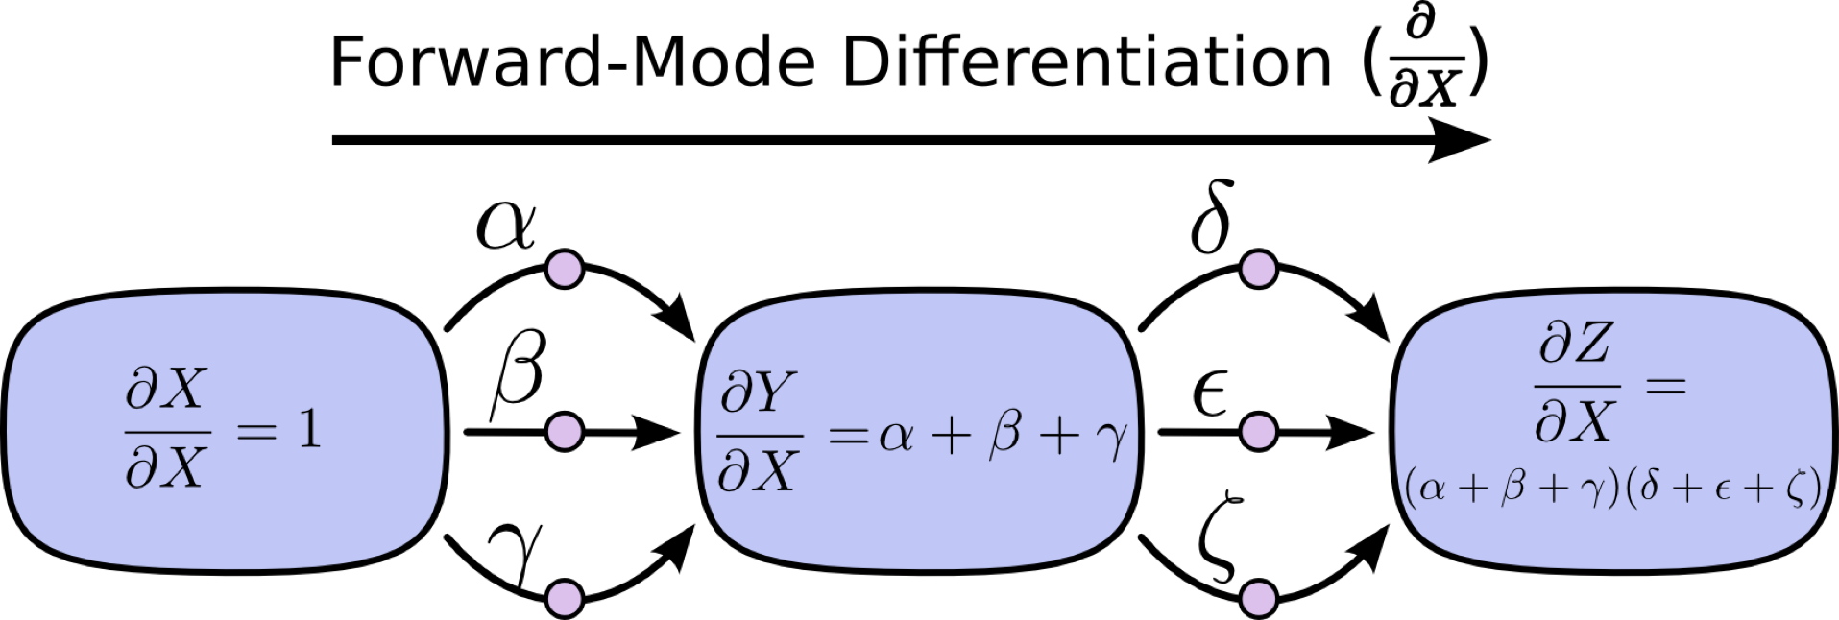
计算图

Slide 12
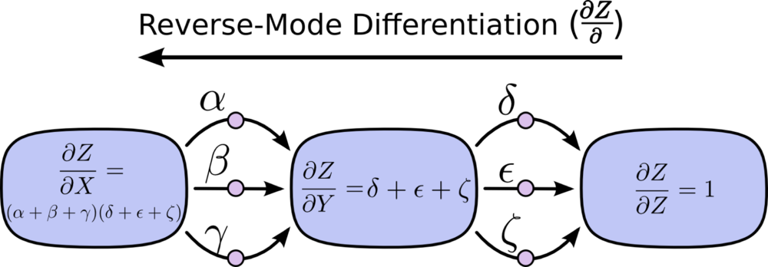
计算图

Slide 13
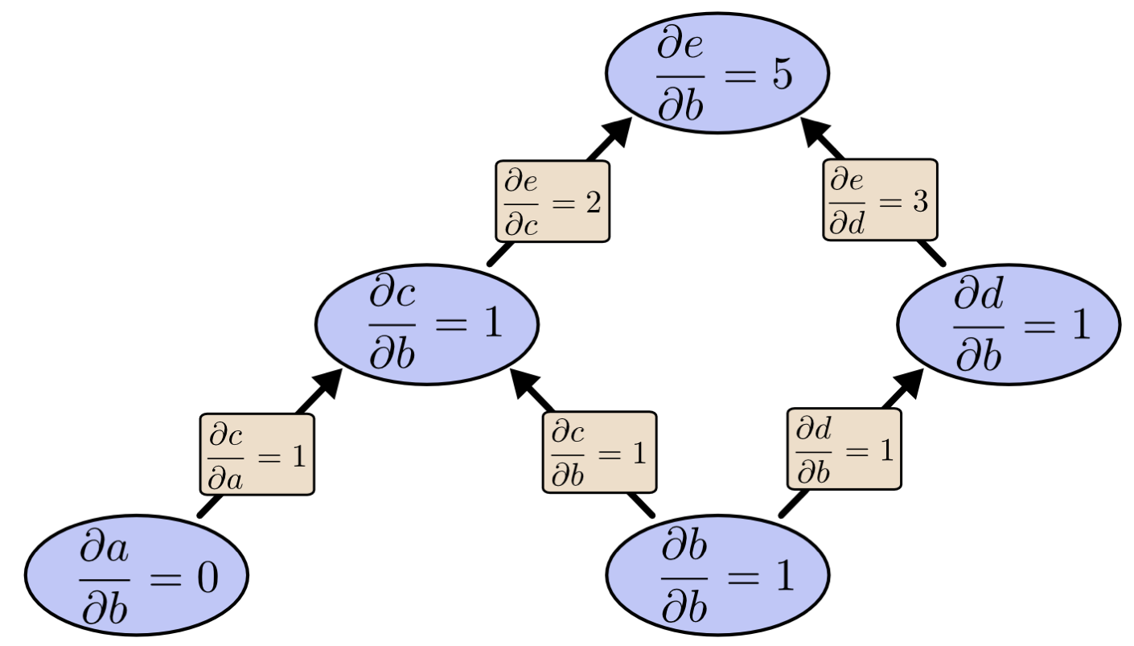
计算图

Slide 14
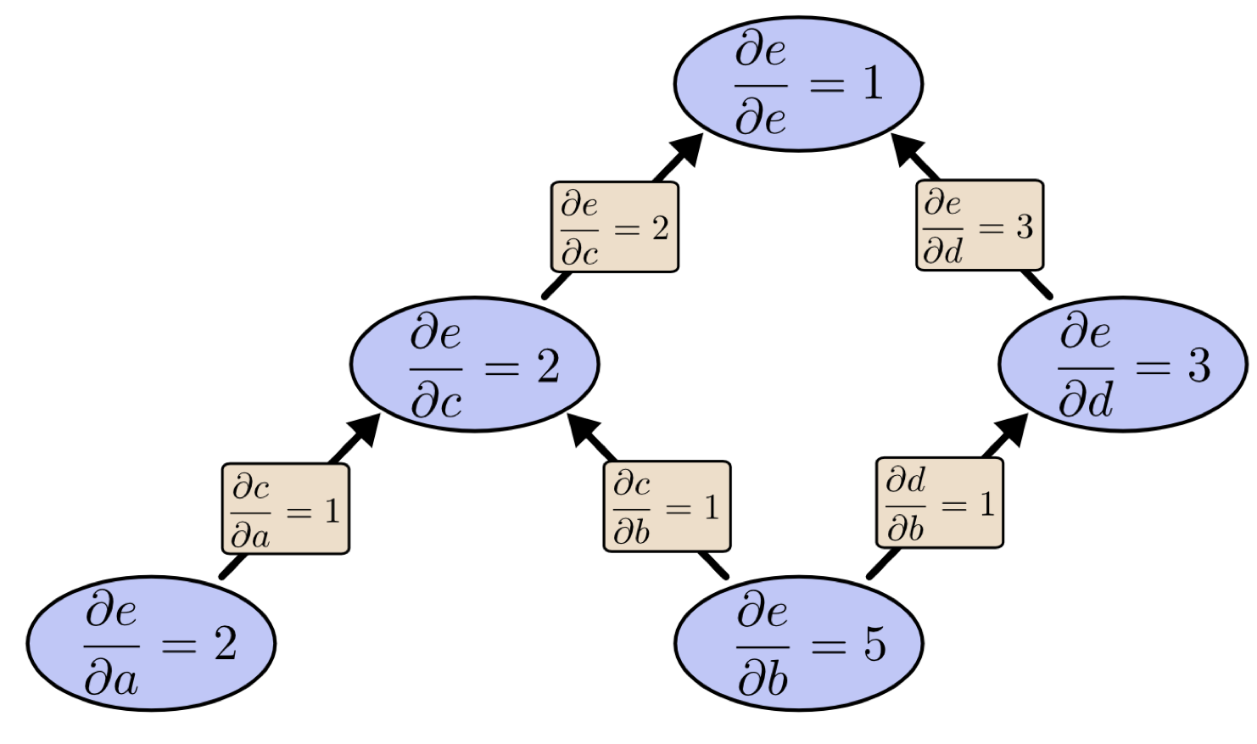
计算图

Slide 15


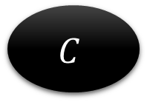

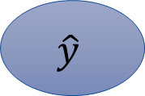


前馈神经网络的计算图
$$C=L\left(y,\hat{y} \right)$$
$$\hat{y}$$
$$C$$
$$z^{1}=W^{1}x+b^{1}$$
$$z^{2}=W^{2}a^{1}+b^{2}$$
x
z¹
a¹
z²
y
$$σ$$
$$σ$$
W¹
W²
b¹
b²

Slide 16
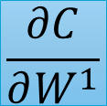
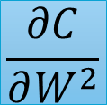



前馈神经网络的计算图
$$C=L\left(y,\hat{y} \right)$$
$$\hat{y}$$
$$C$$
x
z¹
a¹
z²
y
$$σ$$
$$σ$$
$$\frac{∂C}{∂W^{1}}$$
W¹
$$\frac{∂C}{∂W^{2}}$$
W²
$$\frac{∂C}{∂b^{1}}$$
b¹
$$\frac{∂C}{∂b^{2}}$$
b²

Slide 17
2
循环神经网络

Slide 18
为什么需要RNN
CNN已经取得巨大成功，为何还需要RNN?
序列数据建模
  文本：是字母和词汇的序列
  语音：是音节的序列
  视频：图像帧的序列
  时态数据：气象观测数据，股票交易数据、房价数据等

Slide 19
循环神经网络的定义
A recurrent neural network (RNN) is a class of artificial neural network where connections between nodes form a directed graph along a temporal sequence.
循环神经网络是一种人工神经网络，它的节点间的连接形成一个遵循时间序列的有向图。
核心思想：样本间存在顺序关系，每个样本和它之前的样本存在关联。通过神经网络在时序上的展开，我们能够找到样本之间的序列相关性。
From Wikipedia

Slide 20

RNN发展史
J. Hopﬁeld
J. Elman
Hochreiter &
Schmidhuber
Joulin & Mikolov
Cho, et al
Hopﬁeld
networks
Elman
Network
LSTM
GRU
Stack RNN
1982
1986
1990
1997
2014
2015
Jordan
Network
BPTT
BRNN
Neural turing machine
M. Jordan
P. Werbos
Schuster & Paliwal
A. Graves
早期（1980-1990）
中期（1990-2010）
当前（2010 - ）
Notes:
Oscilloscope：示波器
Electrode：电极
Retina: 视网膜
Visual cortex：视觉皮层
Optic nerve：视神经
Lateral Geniculate Nucleus: 外侧膝状体

Slide 21
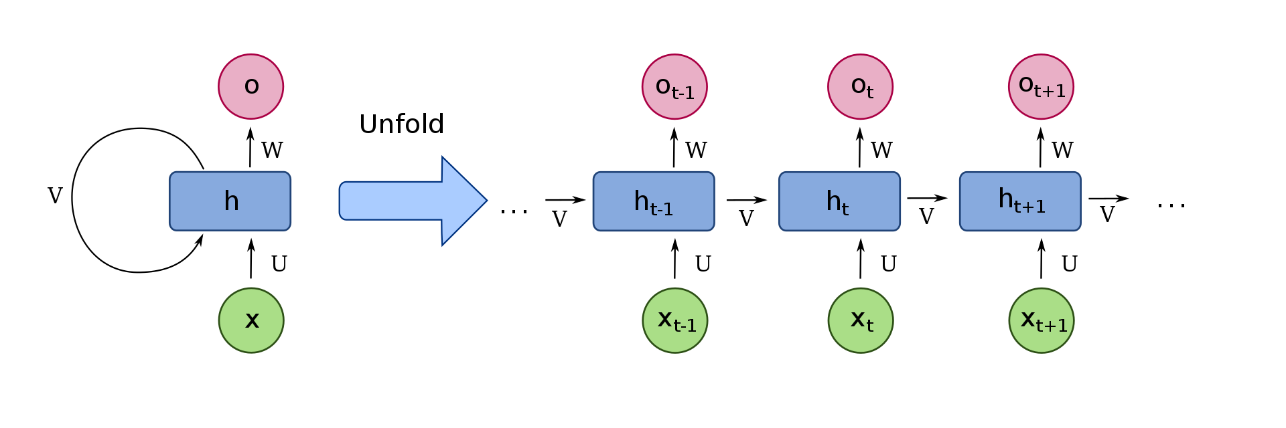
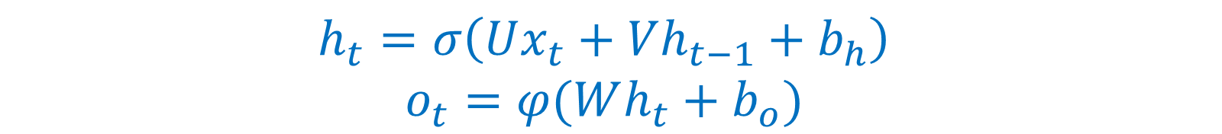
RNN的一般结构
$$h_{t}=σ\left(Ux_{t}+Vh_{t−1}+b_{h}\right)$$
$$o_{t}=φ(Wh_{t}+b_{o})$$
From Wikipedia
Notes:
Photoreceptor cell: 感光细胞
Horizontal cell: 水平细胞
Bipolar cell: 双极细胞
Ganglion cell: 神经节细胞

Slide 22
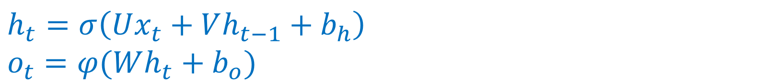
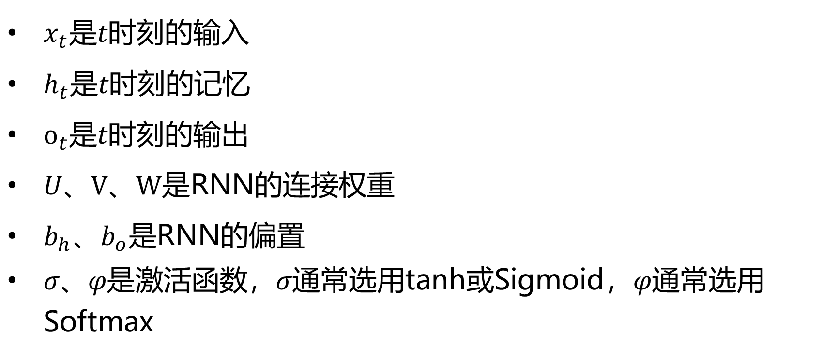
RNN的一般结构
$$h_{t}=σ\left(Ux_{t}+Vh_{t−1}+b_{h}\right)$$
$$o_{t}=φ(Wh_{t}+b_{o})$$
$x_{t}是t时刻$的输入
$h_{t}是t时刻$的记忆
$o_{t}是t时刻$的输出
$U、V、W是$RNN的连接权重
$b_{h}、b_{o}是$RNN的偏置
$σ、φ是$激活函数，$σ通常$选用tanh或Sigmoid，$φ通常$选用Softmax
Notes:
Photoreceptor cell: 感光细胞
Horizontal cell: 水平细胞
Bipolar cell: 双极细胞
Ganglion cell: 神经节细胞

Slide 23
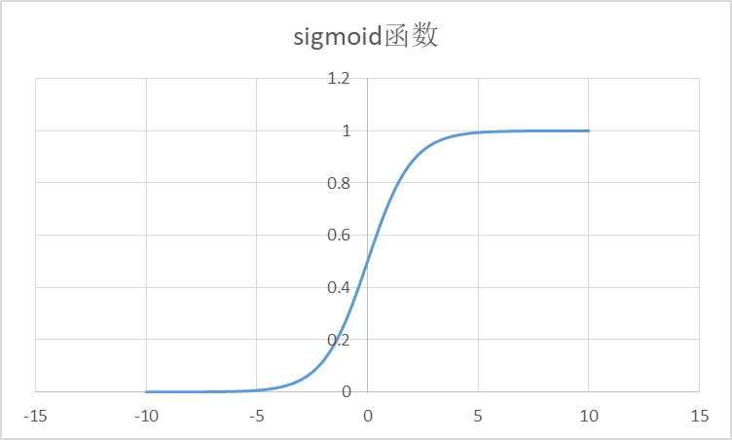
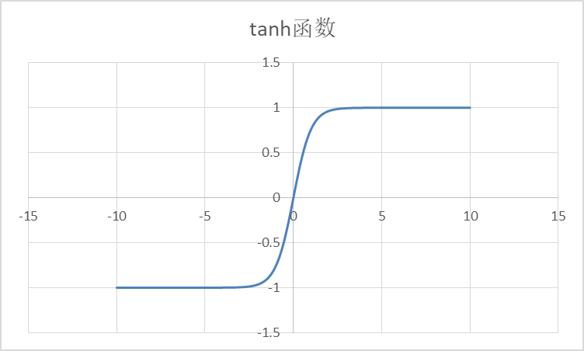
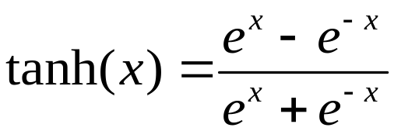
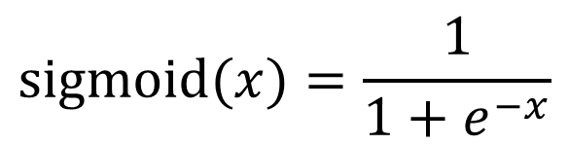
RNN的一般结构
$$sigmoid(x)=\frac{1}{1+e^{−x}}$$
Notes:
Photoreceptor cell: 感光细胞
Horizontal cell: 水平细胞
Bipolar cell: 双极细胞
Ganglion cell: 神经节细胞

Slide 24
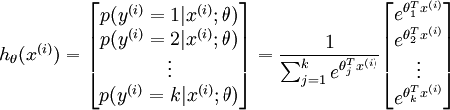
RNN的一般结构
Softmax函数：用于分类问题的概率计算。本质上将一个K维的任意实数向量压缩（映射）成另一个K维的实数向量，其中向量中的每个元素取值都介于（0，1）之间。
Notes:
Photoreceptor cell: 感光细胞
Horizontal cell: 水平细胞
Bipolar cell: 双极细胞
Ganglion cell: 神经节细胞

Slide 25
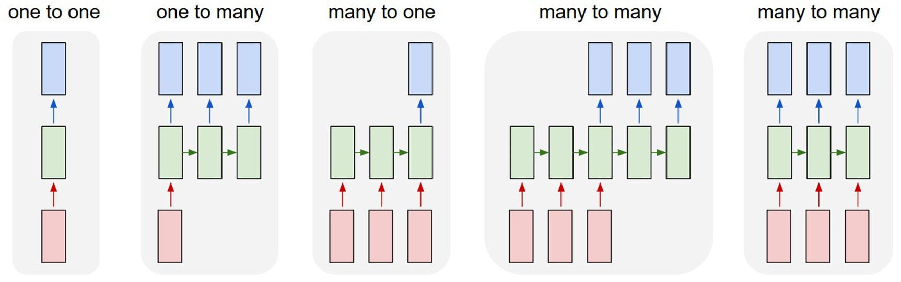
RNN的不同结构
Vanilla mode of processing without RNN, (e.g. image classification).
e.g. Sentiment Classification
sequence of words -> sentiment
e.g. Video classification on frame level
e.g. Image Captioning
image -> sequence of words
e.g. Machine Translation
sequence of words -> sequence of words

Slide 26

RNN训练算法-BPTT
BP算法回顾：定义损失函数 E 来表示输出 和真实标签y的误差，通过链式法则自顶向下求得 E 对网络权重的偏导。沿梯度的反方向更新权重的值，直到 E 收敛。
RNN训练算法（BP Through Time, BPTT）：和BP类似，就是加上了时序演化。

Slide 27
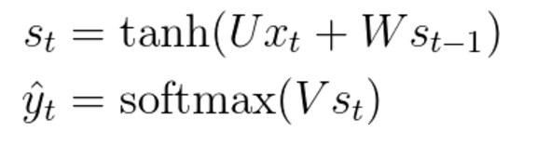
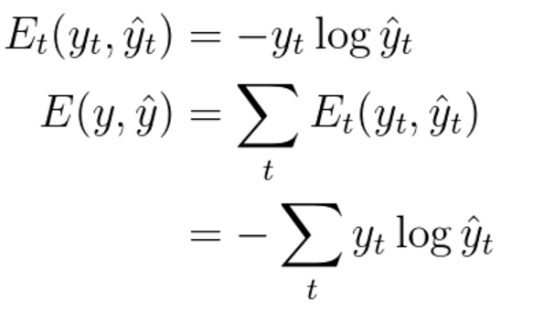
RNN训练算法-BPTT
定义输出函数
定义损失函数

Slide 28
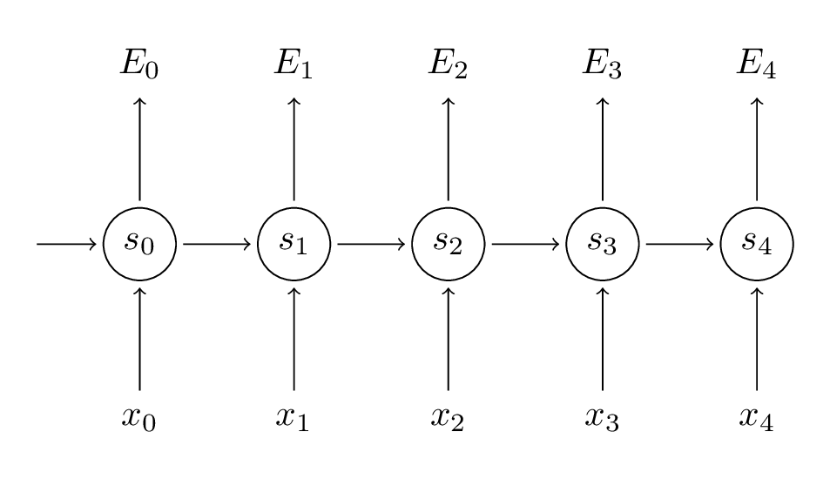
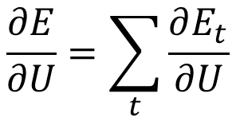
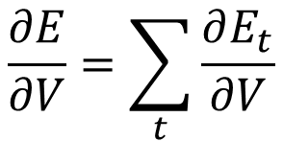
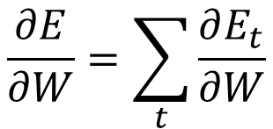
RNN训练算法-BPTT
求 E 对U，V，W 的梯度
$$\frac{∂E}{∂V}=\sum_{t}{\frac{∂E_{t}}{∂V}}$$
V
V
V
V
V
W
W
W
W
W
$$\frac{∂E}{∂W}=\sum_{t}{\frac{∂E_{t}}{∂W}}$$
U
U
U
U
U
$$\frac{∂E}{∂U}=\sum_{t}{\frac{∂E_{t}}{∂U}}$$

Slide 29
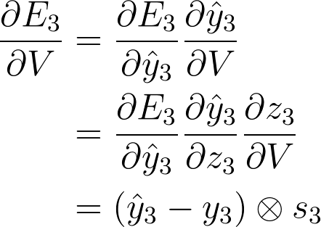


RNN训练算法-BPTT
求 E 对于V 的梯度，先求 E₃ 对于V 的梯度
V
V
V
V
V
W
W
W
W
W
U
U
U
U
U
其中：
求和可得

Slide 30







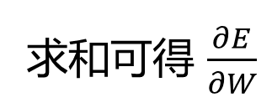
RNN训练算法-BPTT
求 E 对于W 的梯度，先求 E₃ 对于W 的梯度
V
V
V
V
V
W
W
W
W
W
U
U
U
U
U
其中： 依赖于 ，而 又依赖于 和W ，依赖关系
一直传递到 t = 0 的时刻。因此，当我们计算对于W 的偏
导数时，不能把 看作是常数项！
求和可得 $\frac{∂E}{∂W}$

Slide 31

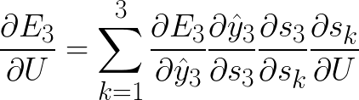
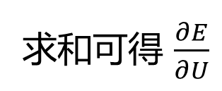
RNN训练算法-BPTT
求 E 对于U 的梯度，先求 E₃ 对于U 的梯度
V
V
V
V
V
W
W
W
W
W
U
U
U
U
U
其中： 依赖于 ，而 又依赖于 和U ，依赖关系
一直传递到 t = 0 的时刻。因此，当我们计算对于W 的偏
导数时，也不能把 看作是常数项！
求和可得 $\frac{∂E}{∂U}$

Slide 32
3
长短时记忆网络

Slide 33
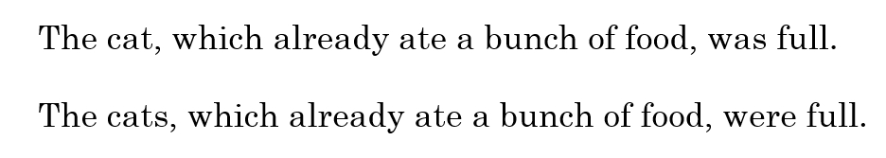
RNN的梯度消失问题
不能有效解决长时依赖问题（由梯度消失引起的）
梯度消失的原因
  BPTT算法
  激活函数Tanh
解决方案
  ReLU函数
  门控RNN（LSTM）

Slide 34
LSTM的定义
Long short-term memory （LSTM） was proposed in 1997 by Sepp Hochreiter and Jürgen Schmidhuber.
LSTM is an artificial recurrent neural network (RNN) architecture used in the field of deep learning.
A common LSTM unit is composed of a cell, an input gate, an output gate and a forget gate. The cell remembers values over arbitrary time intervals and the three gates regulate the flow of information into and out of the cell.

Slide 35
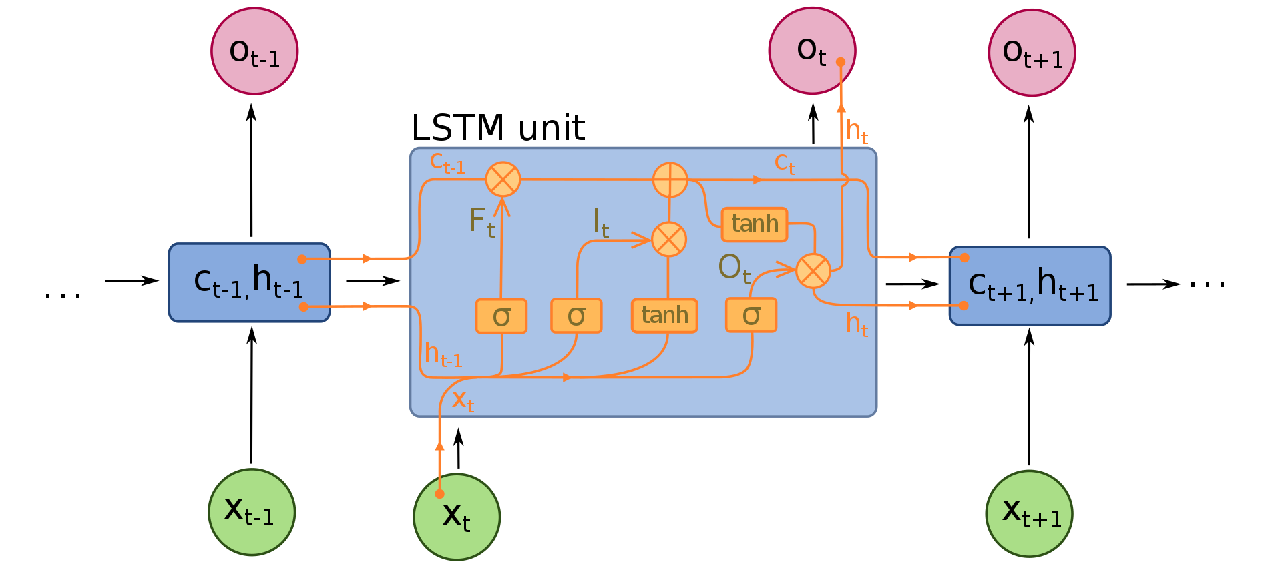
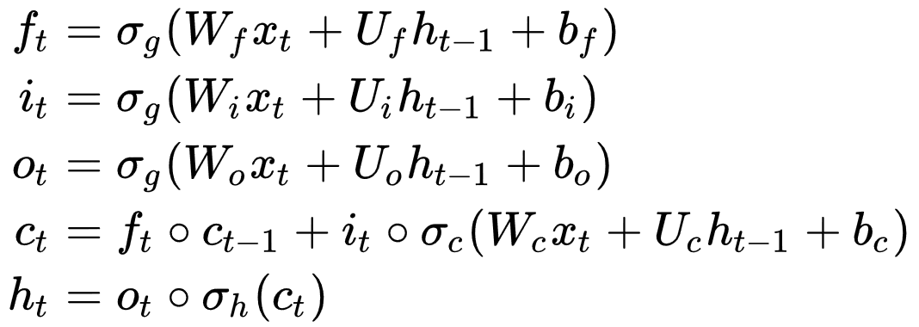
LSTM的基本结构

Slide 36
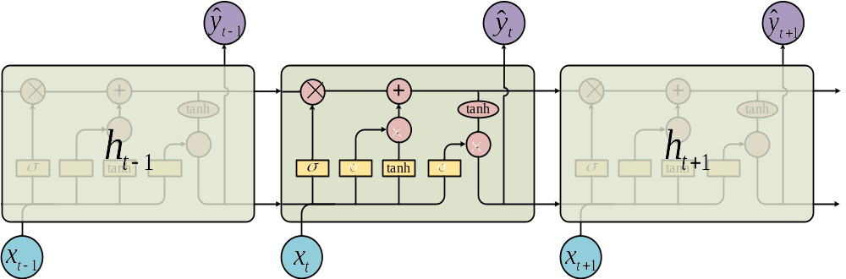
LSTM的基本结构

Slide 37
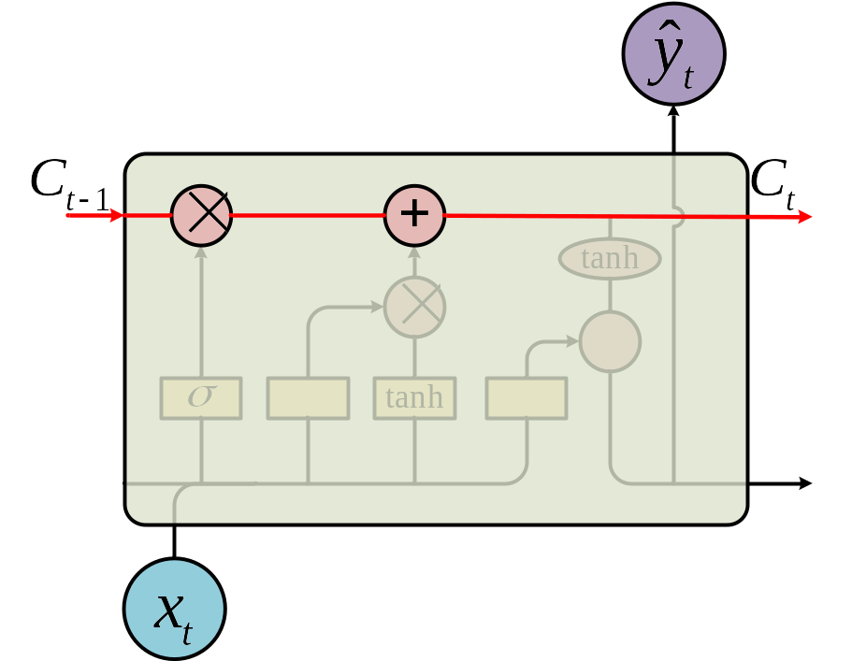
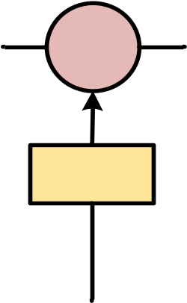
LSTM的基本结构
LSTM依靠贯穿隐含层的细胞状态实现隐含单元之间的信息传递，其中只有少量的线性干预和改变。
LSTM引入了“门”机制对细胞状态信息进行添加或删除，由此实现长程记忆。
“门”机制由一个Sigmoid激活函数层和一个向量点乘操作组成，Sigmoid层的输出控制了信息传递的比例。

Slide 38
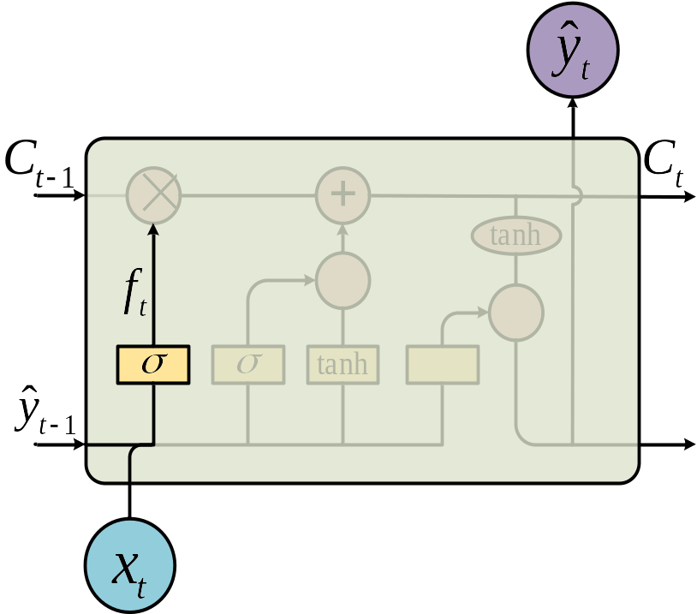
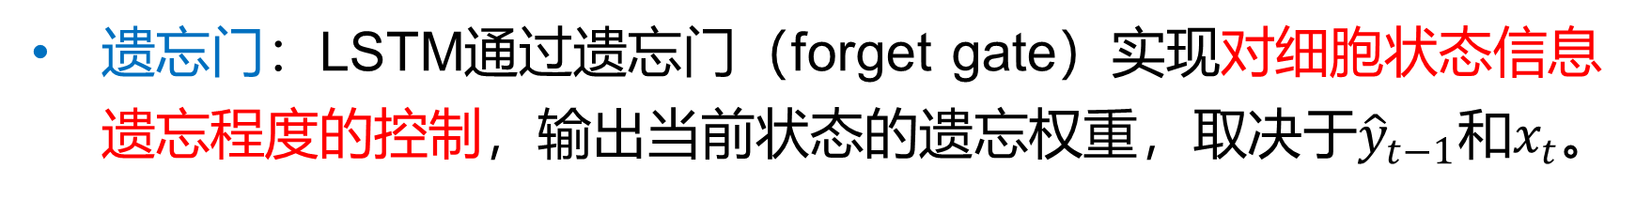

LSTM的基本结构
遗忘门：LSTM通过遗忘门（forget gate）实现对细胞状态信息遗忘程度的控制，输出当前状态的遗忘权重，取决于${\hat{y}}_{t−1}$和$x_{t}$。
$$\left.f_{t}=σ(W_{f}⋅\left[{\hat{y}}_{t−1},x_{t}\right]+b_{f}\right)$$

Slide 39
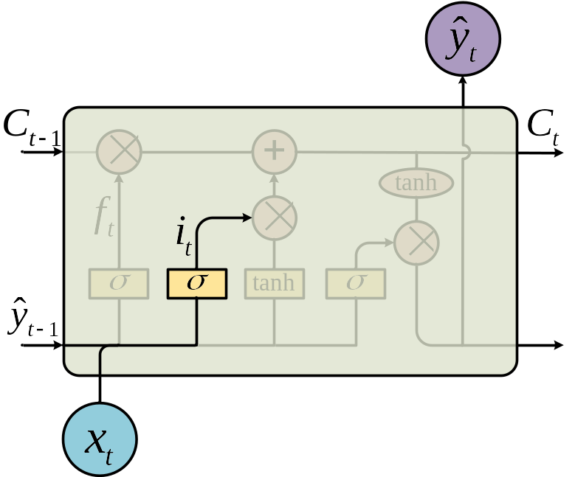
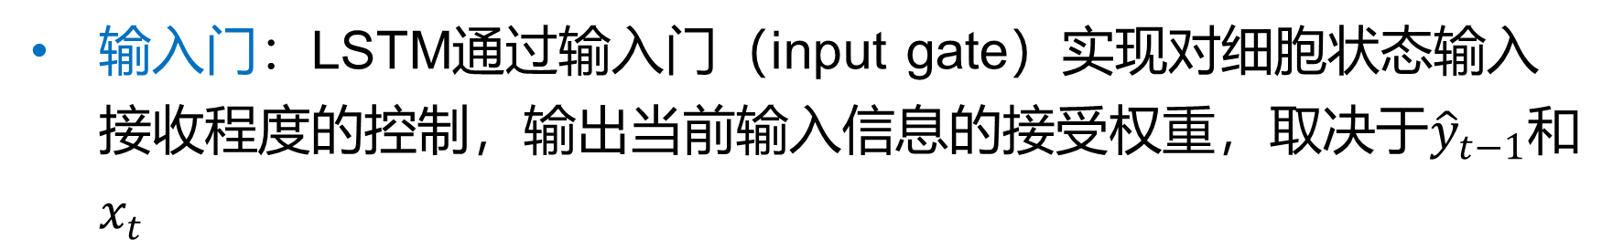

LSTM的基本结构
输入门：LSTM通过输入门（input gate）实现对细胞状态输入接收程度的控制，输出当前输入信息的接受权重，取决于${\hat{y}}_{t−1}$和$x_{t}$
$$\left.i_{t}=σ(W_{i}⋅\left[{\hat{y}}_{t−1},x_{t}\right]+b_{i}\right)$$

Slide 40



LSTM的基本结构
输出门：LSTM通过输出门（output gate）实现对细胞状态输出认可程度的控制，输出当前输出信息的认可权重，取决于${\hat{y}}_{t−1}$和$x_{t}$。
$$o_{t}=σ\left(W_{o}⋅\left[{\hat{y}}_{t−1},x_{t}\right]+b_{o}\right)$$

Slide 41




LSTM的基本结构
$${\tilde{C}}_{t}=\tanh{(}W_{C}⋅\left[{\hat{y}}_{t−1},x_{t}\right]+b_{C})$$
$$C_{t}=f_{t}∗C_{t−1}+i_{t}∗{\tilde{C}}_{t}$$
$${\hat{y}}_{t}=o_{t}∗\tanh{(}C_{t})$$
状态更新

Slide 42
4
其他典型循环神经网络

Slide 43
其他典型循环神经网络
Bi-directional RNN（双向RNN）
Gated Recurrent Unit （GRU）
Peephole LSTM
Continuous time RNN

Slide 44
双向RNN
Bidirectional RNN(双向RNN)假设当前t的输出不仅仅和之前的序列有关，并且还与之后的序列有关，例如：完形填空。
Bidirectional RNN由两个RNNs上下叠加在一起组成，输出由这两个RNNs的隐藏层的状态决定。

Slide 45

双向RNN

Slide 46

双向RNN

Slide 47

双向RNN

Slide 48
GRU
GRU是Gated Recurrent Unit的缩写，2014年提出，可认为是LSTM的变种。
GRU把LSTM中的遗忘门和输入们用更新门来替代
细胞状态与隐状态合并，在计算当前时刻新信息的方法和LSTM有所不同
在音乐建模与语音信号建模领域与LSTM具有相似的性能，但是参数更少，因为它没有输出门。

Slide 49

GRU

Slide 50


GRU
$x_{t}$: input vector (输入向量）
$h_{t}$: output vector（输出向量）
$z_{t}$: update gate vector （更新门向量）
$r_{t}$: reset gate vector （重置门向量）
$W, U$and $b$ : parameter matrices and vector （参数矩阵和矢量）
$σ_{g}$: 一般选用Sigmoid函数
$σ_{h}$: 一般选用Tanh函数（输出向量）

Slide 51


Peephole LSTM
让门层也接受细胞状态的输入，但不考虑隐层信息的输入

Slide 52


Peephole Convolutional LSTM
让门层也接受细胞状态的输入，同时考虑隐层信息的输入

Slide 53


Continuous Time RNN
CTRNN利用常微分方程系统对输入脉冲序列神经元的影响进行建模。
CTRNN被应用到进化机器人中，用于解决视觉、协作和最小认知行为等问题

Slide 54
5
循环神经网络的主要应用

Slide 55
循环神经网络的主要应用
语言模型
语音识别
自动作曲
机器翻译
自动摘要
自动写作
图像描述

Slide 56

语言模型
根据之前和当前词预测下一个单词或者字母

Slide 57

语言模型

Slide 58

语音识别
将语音识别成文字
例子：
给定语音的拼音串：
  “ta shi yan jiu sheng wu de ”
可能的汉字串：
  “踏实研究生物的”
  “他实验救生物的”
  “他使烟酒生物的”
  “他是研究生物的”

Slide 59


自动作曲
根据选定风格自动作曲

Slide 60

自动作曲
Hang Chu, Raquel Urtasun, Sanja Fidler. Song From PI: A Musically Plausible Network for Pop Music Generation. CoRR abs/1611.03477 (2016)

Slide 61

自动作曲
Hang Chu, Raquel Urtasun, Sanja Fidler. Song From PI: A Musically Plausible Network for Pop Music Generation. CoRR abs/1611.03477 (2016)

Slide 62

机器翻译
将一种语言自动翻译成另一种语言

Slide 63

自动摘要
为一篇或者多篇文章自动生成摘要

Slide 64
自动写作
根据现有资料自动写作，当前主要包括新闻写作和诗歌创作
  主要是基于RNN&LSTM的文本生成技术来实现，需要训练大量同类文本，结合模板技术。
目前主要产品
  腾讯Dreamwriter写稿机器人
  今日头条xiaomingbot
  第一财经DT稿王(背后是阿里巴巴)
  百度Writing-bots

Slide 65

图像描述
根据图像形成语言描述

Slide 66

图像描述

Slide 67
6
中英文术语对照

Slide 68
中英文术语对照
计算图：Computational graph
循环神经网络：Recurrent Neural Network
随时间反向传播算法：BP Through Time, BPTT
长短时记忆网络：Long Short-Term Memory
遗忘门：Forget gate
输入门：Input gate
输出门：Output gate
双向RNN：Bidirectional RNN

Slide 69
中英文术语对照
门控循环单元：Gated Recurrent Unit （GRU）
窥孔LSTM: Peephole LSTM
连续时间RNN: Continuous time RNN
语言模型：Language model
神经机器翻译: Neural Machine Translation
图像描述：Image captioning
自动摘要：Automatic summarization
自动写作：Automatic writing

Slide 70




